Slide 1
Tugas Final Pemrograman Berorientasi Objek

Slide 2
Aplikasi toko buku
Toko Buku Kita merupakan toko yang bergerak dalam bidang penjualan produk. Toko buku Kita ini menjual buku-buku dengan kategori buku sosial, pendidikan, kesehatan, ekonomi, dan buku-buku dengan kategori lainnya.
Proses transaksi yang dilakukan Toko Buku Kita dilakukan langsung di tempat
toko itu berada. Pelanggan harus datang ke toko terebut lalu menanyakan
buku yang ingin di beli, dengan memberikan nama judul buku, pengarang dan
penerbit, dan penerbit kepada petugas.
Proses transaksi yang hanya dapat dilakukan di lokasi toko tersebut berada, mengakibatkan konsumen yang berlokasi jauh dari lokasi toko sulit untuk melakukan transaksi.

Slide 3
Kebutuhan fungsional
Edit data : Pengguna dapat mengubah data yang diinginkan .
Hapus Data : Pengguna dapat menghapus data yang tidak di inginkan / diperlukan lagi.
Penambah data : Pengguna dapat menambahkan data baru ke dalam
aplikasi

Slide 4
Kebutuhan non fungsional
Keamanan
penggunaan username dan password dalam form login untuk membedakan tipe user termasuk hak akses masing-masing.
Interface / antar muka
antar muka pemakai atau user interface adalah bagian penghubung antara program sistem informasi dengan pemakai. Kebutuhan terhadap antar muka yang diinginkan sebaik mungkin bersifat user friendly, artinya pengguna dapat menggunakan perangkat lunak yang di buat dengan mudah dan senyaman mungkin untuk mendapatkan suatu informasi yang diinginkan oleh pengguna tersebut. kebutuhan antar muka (interface) untuk suatu aplikasi yang di buat didapatkan dari hasil observasi dari lingkungan dimana sistem akan di bangun.

Slide 5
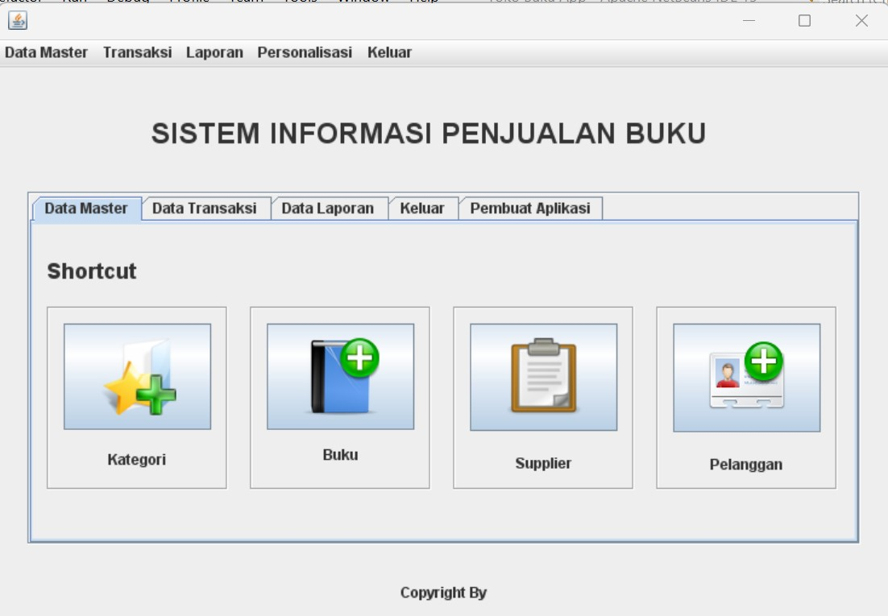
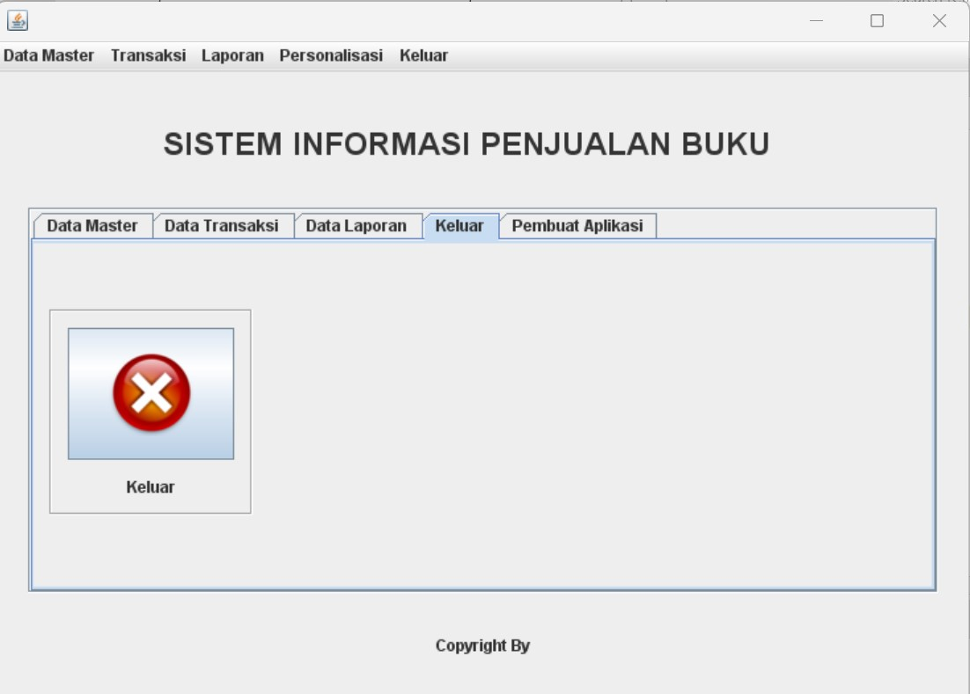
Desain Aplikasi

Slide 6
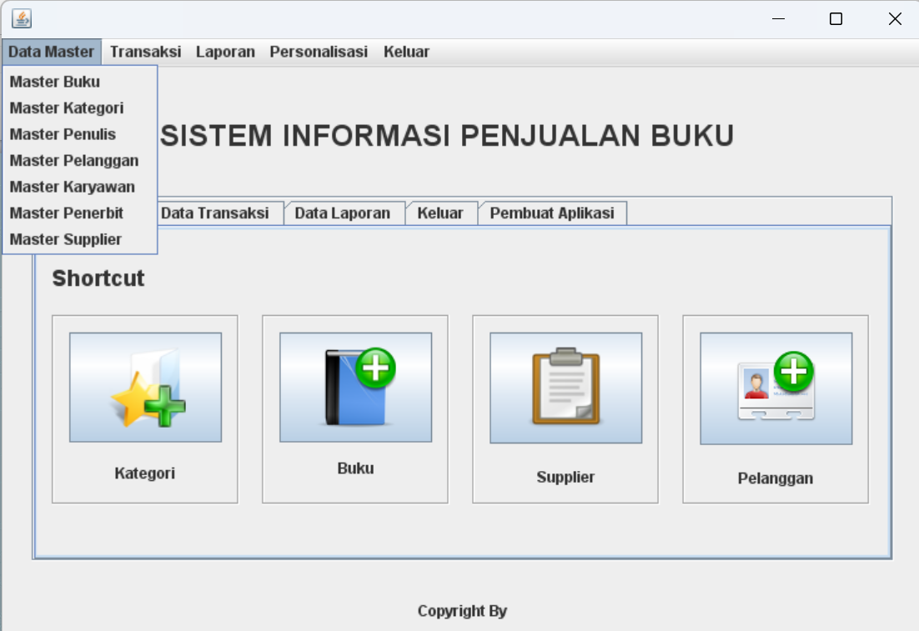
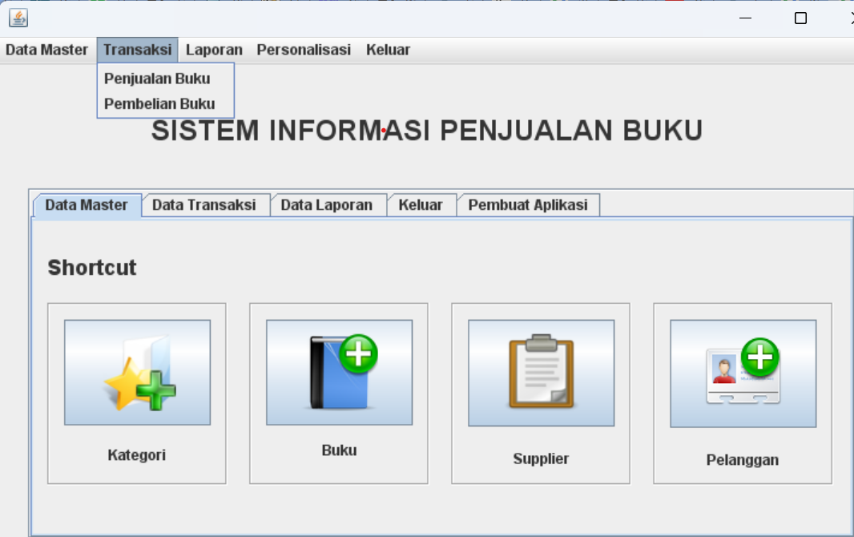
Desain Aplikasi

Slide 7
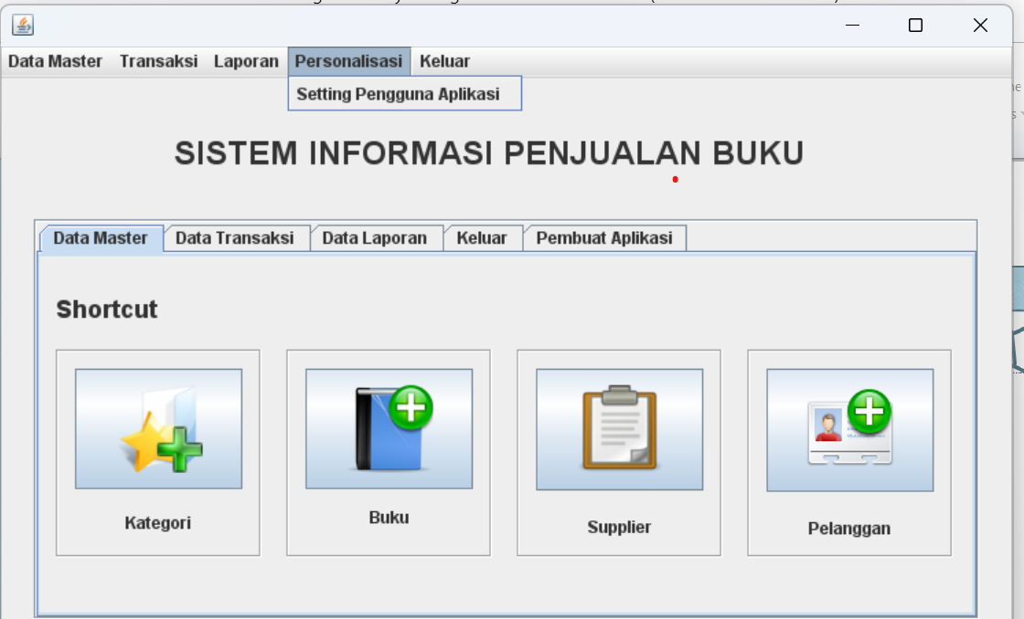
Desain Aplikasi

Slide 8
Kesimpulan
Pemesanan buku pada website ini dapat menghemat waktu karena konsumen dapat melihat langsung kategori buku yang dijual di halaman website, dibandingkan dengan mendatangi langsung ke toko buku.

Slide 9
SEKIAN DAN TERIMA KASIH
Week
1
2
3
4
Month
Year

